Slide 1
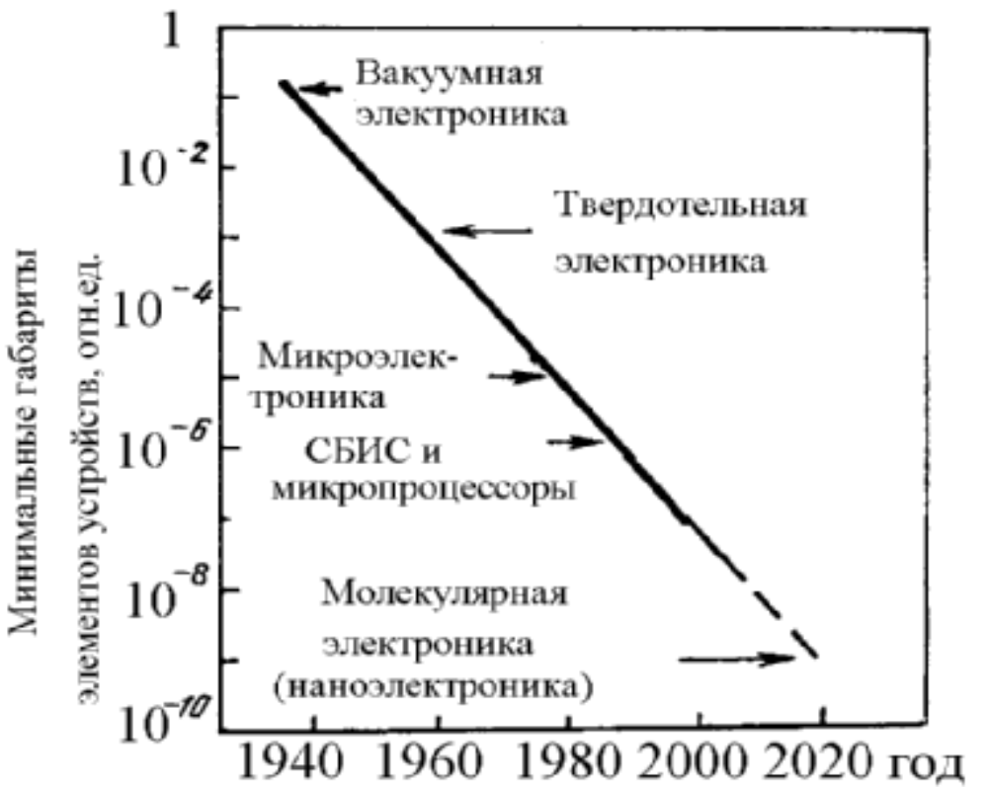
Лекция 1
Химические основы нанотехнологий
Вводная лекция
Темпы уменьшения минимальных габаритов элементов
электронных схем по мере совершенствования технологии получения ИС

Slide 2
Приведем для сравнения размеры некоторых объектов в нм:
Средний рост человека ………………… 1.7⋅10⁹
Самый маленький объект, видимый:
человеческому глазу ……………………∼ 10⋅10³
под микроскопом………………………..∼ 200
Ширина молекулы ДНК…………………..2,5
Диаметр молекулы водорода …………..∼ 0,1

Slide 3
Краткая справку по истории нанотехнологии:
1905г. Швейцарский физик Альберт Эйнштейн опубликовал работу, в которой доказал, что размер молекулы сахара составляет примерно 1 нанометр.
1931г. Немецкие физики Макс Кнолл и Эрнст Руска создали электронный микроскоп, который впервые позволил исследовать нанообъекты.
1959г. Американский физик Ричард Фейнман впервые опубликовал работу, где оценивались перспективы миниатюризации. Основные положения нанотехнологий были намечены в его легендарной лекции «Там внизу- много места», произнесенной им в Калифорнийском Технологическом институте. Фейнман научно доказал, что с точки зрения фундаментальных законов физики нет никаких препятствий к тому, чтобы создавать вещи прямо из атомов.
Тогда его слова казались фантастикой только лишь по одной причине: еще не существовало технологи, позволяющей оперировать отдельными атомами.
1968г. Альфред Чо и Джон Артур, сотрудники научного подразделения американской компании Bell, разработали теоретические основы нанообработки поверхностей.
1974г. Японский физик Норио Танигучи ввел в научный оборот слово «нанотехника», предложив называть так механизмы размером менее 1 микрона.
1981г. Германские физики Герд Биннинг и Генрих Рорер создали сканирующий туннельный микроскоп – прибор, позволяющий осуществлять воздействие на вещество на атомарном уровне. Через 4 года они получили Нобелевскую премию.

Slide 4
1985г. Американские физики Роберт Керл, Хэрольд Крото и Ричард Смолли создали технологию, позволяющую точно измерить предметы диаметром в 1 нм.
1986г. Создан атомно-силовой микроскоп, позволяющий, в отличие от туннельного микроскопа, осуществлять взаимодействие с любыми материалами, а не только с проводящими.
1986г. Нанотехнология стала известна широкой публике. Американский футуролог Эрик Дрекслер опубликовал книгу, в которой предсказал, что нанотехнология в скором времени начнет активно развиваться.
1989г. Дональд Эйглер, сотрудник компании IBM, выложил название своей фирмы атомами ксенона.
1998г. Голландский физик Сеез Деккер создал нанотранзистор.
2000г. Администрация США объявила “Национальную нанотехнологическую инициативу”. Из федерального бюджета США было выделено 500млн. $. В 2002 г. сумма ассигнований составила – 604 млн $. 2003г – 710 млн $. 2004г. – 3,7 млрд. $. В целом мировые инвестиции в нано в 2004г. составили около 12 млрд $.

Slide 5
Объекты нанохимии
Классификация объектов нанохимии
Фазовое состояние | Единичные атомы | Кластеры | Наночастицы | Компактное вещество
Диаметр, нм | 0,1 – 0,3 | 0,3 - 10 | 10 - 100 | Свыше 100
Количество атомов | 1 - 10 | 10 – 10⁶ | 10⁶ - 10⁹ | Свыше 10⁹

Slide 6
Классификация нанообъектов по геометрическому признаку (мерности)
Характеристики объекта | Количество измерений менее 100нм | Примеры
Все три размера (длина, ширина и высота) менее 100нм | 0-мерный объект | Фуллерены, квантовые точки, коллоидные рас-творы, микроэмульсии
Поперечные размеры менее 100нм, а длина сколь угодно велика | 1-мерный объект | Нанотрубки, нановолокна, нанокапилляры и нанопоры
Только один размер (толщина) менее 100 нм, а длина и ширина сколь угодно велики | 2-мерный объект | Нанопленки и нанослои
Все три размера превышают 100нм | 3-мерный объект | макротела

Slide 7
Календарный план лекций
по курсу «Химические основы нанотехнологиии»
1 | Основные определения и понятия. Предмет курса и его задачи. Определение нанотехнологии, наноматериала, их принципиальные особенности, задачи нанотехнологии.
2 | 2, 3, 4, 5 Структурно-химические последствия перехода вещества в твердое состояние. Твердые вещества и основные пути их получения. Особенности химических превращений твердых веществ и пути получения твердых веществ
3 | Структурно-химические последствия перехода вещества в твердое состояние
4 | Образование надмолекул, их количественные характеристики. Термодинамические условия образования первой надмолекулы. Дисперсные и макроскопические твердые тела. Влияние размера надмолекул на свойства твердого вещества.
5 | Особенности состава и химического строения веществ в твердом состоянии. «Нестехиометрические» соединения. Полиатомность твердых веществ. Взаимосвязь состава и химического строения твердого вещества.
6 | 6, 7 Формирование остовно-функционального строения химической модели твердого вещества и полинаправленность его химических превращений Химическое строение твердых надмолекулярных соединений. Остовно-функциональное химическое строение твердых веществ и полинаправленность их химических превращений. Обнаружение остова в структуре твердых веществ. Контрольный опрос по лекциям 1-5.
7 | Размерность остова и координационное число (функциональность СЕ остова). Классификация структур надмолекулярных веществ. Особенности химического состава, строения и химического преобразования твердого вещества по мере увеличения степени полимеризации.
8 | 8, 9, 10 Основные направления химических превращений твердых веществ. Принцип стехиометрии твердых тел. Основные направления химических превращений твердых веществ. Функциональныереакции и их классификация.
9 | Функциональные ряды твердых веществ, их свойства и система функциональных превращений в гомологическом ряду твердых веществ.

Slide 8
10 | Макромолекулярные превращения твердых веществ.
11 | 11, 12 Особенности гомологии твердых веществ. Нормальные гомологические ряды. Химические превращения в нормальном гомологическом ряду трехмерных (Ш) твердых веществ. Контрольный опрос по лекциям 6-10.
12 | Систематизация продуктов химических превращений в структурном гомологическом ряду твердых веществ. Взаимосвязь гомологических рядов твердых веществ.
13 | 13, 14. 15 Реакции молекулярного наслаивания как химические превращения в гомологическом ряду твердых веществ. Формирование монослойных структурных единиц. Различные типы реакций МН.
14 | Состав и химическое строение продуктов реакций МН. Принципы матрицы и функционального соответствия. Структурно-химические особенности формирования монослоя.
15 | Концентрационный фактор Классификация реакций МН. Стехиометрические отношения компонентов в продуктах МН.
16 | 16, 17 Химические основы синтеза наноструктур на поверхности твердофазных матриц методом молекулярного наслаивания. Принципы метода молекулярного наслаивания. Контрольный опрос по лекциям 11-15.
17 | Формирование многослойных и многозонных структур методом молекулярного наслаивания. Программирование состава и толщины зон с точностью в один монослой полиэдров. Релаксационные процессы в сверхтонких слоях. Перекрывание матричной и поверхностной релаксационных областей в первичном слое. Изменение координации структурообразующих атомов. Релаксационная модель в сверхтонких слоях.
18 | Химическая нанотехнология на принципах метода молекулярного наслаивания в твердофазном материаловедении. Размерно-структурные эффекты в продуктах молекулярного наслаивания.

Slide 9
Список литературы по курсу «Химические основы нанотехнологии»
1. Алесковский, В.Б. Стехиометрия и синтез твердых соединений/ В.Б. Алесковский. – Л.: Наука, 1976 – 140 с.
2. Алесковский, В.Б. Химия твердых веществ: учебное пособие для вузов/ В.Б. Алесковский. - М.: Высшая школа, 1978 – 256 с.
3. Алесковский, В.Б. Курс химии надмолекулярных соединений: учебное пособие/ В.Б. Алесковский. - Л., ЛГУ, 1990. – 284с.
4. Алесковский, В.Б. Химия надмолекулярных соединений/ В.Б. Алесковский. - СПб.: СПбГУ, 1996. – 256с.
5. Алесковский, В.Б. Химико-информационный синтез. Начатки теории. Методы: учебное пособие/ В.Б. Алесковский. – СПб.: Изд-во СПбУ, 1997. – 72с.
6. Кольцов С.И. Химические превращения на поверхности твердых веществ: Конспект лекций/ ЛТИ им. Ленсовета. – Л., 1984. – 60 с.
7. Практикум по химии твердых веществ: Учебное пособие/ Под ред. С.И. Кольцова, В.Г.Корсакова, В.М.Смирнова. – Л.: Изд.ЛГУ,1985. – 224 с.
8. Кольцов, С.И. Состав и химическое строение твердых веществ: Учебное пособие /ЛТИ им. Ленсовета. – Л., 1987. – 84 с.
9. Кольцов, С.И., Громов В.К. Спектроскопическая эллипсометрия в исследовании поверхности твердых веществ: Учебное пособие /ЛТИ им. Ленсовета. – Л., 1988. – 80 с.
10. Кольцов, С.И. Регулирование структурно-химических характеристик пористых веществ: Метод. указания / СПбТИ. – СПб., 1988. – 28 с.
11. Кольцов, С.И. Реакции молекулярного наслаивания: Текст лекций/ СПбТИ. – СПб., 1992. – 63 с.

Slide 10
12. Кольцов, С. И. Химическое конструирование пористой структуры твёрдых веществ: методические указания / С. И. Кольцов. – С-Петерб. гос. технол. ин-т. – СПб.: СПбГТИ(ТУ), 1992. – 30 с.
13.Малыгин А.А. Химическая сборка материалов с заданными свойствами: Текст лекций/ ЛТИ имени Ленсовета. – Л., 1986. – 51 с.
14. Беляков, А.Б. Химические основы нанотехнологии твердофазных материалов различного функционального назначения: Учебное пособие/ А.Б. Беляков, Е.В. Жариков, А.А. Малыгин. – СПб.: СПбГТИ(ТУ), 2006, – 102с
15. Рентгеновские трубки: устройство, применение, проблемы электрической прочности: Учебное пособие/ Г.Л. Брусиловский и [др.]; СПбГТИ(ТУ). Каф. хим. нанотехнологии и материалов электрон. техники. – СПб.: 2012. – 184 с.
16. Малков А.А., Дорофеев В.П., Антипов В.В. Оценка электропроводности тонких пленок, синтезированных на поверхности боросиликатного стекла: Метод. указания. СПб., СПбГТИ(ТУ), 2007. – 20 c.
17.Малков, А.А. Термогравиметрический контроль синтеза элементоксидных поверхностных структур: Методические указания к лабораторной работе/ А.А. Малков, Ю.М. Коштял. – СПб.: СПбГТИ(ТУ), 2012. – 26 c.
18. Малыгин, А.А., Малков, А.А. Свойства и применение функциональных наноматериалов: текст лекций. / А.А.Малыгин, А.А.Малков – СПб.: СПбГТИ(ТУ), 2013. – 71 с.
19. Бодалёв, И.С. Термогравиметрический контроль физико-химических процессов на поверхности твердых веществ: Практикум/ И.С. Бодалёв, А.А. Малков, Е.А. Соснов – СПб.: СПбГТИ(ТУ), 2019. – 62 c.
20. Дроздов Е.О., Малков А.А. Синтез элементоксидных наноструктур на поверхности кремнезема: Практикум. – СПб.: СПбГТИ(ТУ), 2023. – 52 с.
21. Фундаментальные и прикладные основы нанотехнологии молекулярного наслаивания: Учебное пособие. / С.И.Кольцов, А.А.Малыгин, А.А.Малков, Е.А.Соснов. – СПб.: СПбГТИ(ТУ), 2021. – 279 с.

Slide 11
Обзоры
1. А.А. Малыгин. Технология молекулярного наслаивания и некоторые области ее применения // ЖПХ. – 1996. – Т. 69, № 10. – С.1585 – 1593.
2. Малыгин А.А. Метод молекулярного наслаивания – основа химической нанотехнологии материалов твердотельной наноэлектроники // Петербургский журнал электроники. – 1996. – Т.69, № 1(10). – С.22 – 28.
3. Малыгин, А.А. Химическая сборка поверхности твердых тел методом молекулярного наслаивания Технология молекулярного наслаивания и некоторые области ее применения/ А.А. Малыгин // Соросовский образовательный журнал. - 1998. № 7. – С. 58 – 64.
4. Малыгин А.А. Синтез многокомпонентных оксидных низкоразмерных систем на поверхности пористого диоксида кремния методом молекулярного наслаивания// ЖОХ. – 2002. – Т. 72, № 4. – С. 617 – 647.
5. Беляков А.В., Жариков Е.В., Малыгин А.А. Химические методы в нанотехнологии. В книге: Химические технологии. Под научной редакцией академика П.Д. Саркисова. – НТП «Научные исследования высшей школы по приоритетным направлениям науки и техники». – М., РХТУ. 2003 г. – 680 с. (с. 551 – 620).
6. Малыгин А.А. Нанотехнология молекулярного наслаивания // Российские нанотехнологии. – 2007. – Т.2, № 3-4. – С.87-100.
7. Малыгин А.А. От химических реакций на поверхности твердых тел к нанотехнологии молекулярного наслаивания// Известия СПбГТИ (ТУ). – 2007. –- № 1 (27). – С. 14 – 24.
8. Малыгин А.А. Метод молекулярного наслаивания: от лабораторных исследований к промышленному внедрению// Химия поверхности и нанотехнология высокоорганизованных веществ: Сб. научн. трудов. – СПб: СПбГТИ(ТУ), 2007. – С.22 – 55.
9. Малыгин А.А. Роль поверхности твердого тела при создании функциональных наноматериалов// XXII Менделеевская конф. молодых ученых: Матер. конф. СПб.: 24 – 28 июня 2012. – СПб.: СПбГТИ(ТУ), 2012. – С.15 – 20.
10. Малыгин А.А., Смирнов В.М. Научная школа чл.-корр. РАН В.Б. Алесковского "Химия высокоорганизованных веществ"// Известия Санкт-Петербургского государственного технологического института (технического университета). – 2012. – № 15 (41). – С.102 – 107.

Slide 12
11. Малыгин А.А. Метод молекулярного наслаивания: от фундаментальных исследований к коммерциализации// Росс. хим. журн. – 2013. – Т.LVII, № 6. – С.7 – 20.
12. Малыгин А.А. Функциональные наноматериалы типа "ядро-оболочка", синтезированные методом молекулярного наслаивания// Наноматериалы: свойства и перспективные приложения/ Отв. ред. А.Б.Ярославцев. – М.: Книжный мир, 2014. С. 84 – 113.
13. Малыгин А.А. Перспективы развития химии и технологии неорганических материалов вида "ядро-оболочка"// ИХС РАН-80 лет. Современные проблемы неорганической химии/ Под общ. ред. акад. В.Я.Шевченко. – СПб.: "Арт-Экспресс", 2016. – С.240-260.
14. Malygin, A.A. From V.B.Aleskovskii’s “Framework” Hypothesis to the Method of Molecular Layering/Atomic Layer Deposition / A.A.Malygin, V.E.Drozd, A.A.Malkov, V.M.Smirnov // CVD. – 2015. – V. 21, № 10-12. – P.216 – 240.
15. Малыгин А.А., Малков А.А., Соснов Е.А. Структурно-размерные эффекты и их применение в системах "ядро-нанооболочка", синтезированных методом молекулярного наслаивания // Известия Академии наук. Серия химическая. – 2017. – № 11. – С.1939 – 1962.
16. Соснов Е.А., Малков А.А., Малыгин А.А. Нанотехнология молекулярного наслаивания в производстве неорганических и гибридных материалов различного функционального назначения (обзор). I. История создания и развитие метода молекулярного наслаивания // Журн. прикл. химии. - 2021. – Т.94, № 8. – С.967 – 985.
17. Соснов Е.А., Малков А.А., Малыгин А.А. Нанотехнология молекулярного наслаивания в производстве неорганических и гибридных материалов различного функционального назначения (обзор). II. Технология молекулярного наслаивания и перспективы ее коммерциализации и развития в XXI веке // Журн. прикл. химии. – 2021. – Т.94, № 9. – С.1104 – 1137.
18. Организация промышленного производства отечественных установок молекулярного наслаивания проточно-вакуумного типа / В.В.Антипов, В.С.Балахнин, В.А.Гладченко, А.А.Малков, А.В.Москалев, А.А.Малыгин // Вакуумная техника и технологии – 2023: Тр. 30-й Всерос. научно-технич. конф. с международн. участием. Санкт-Петербург, 20-22 июня 2023. – СПб.: Изд-во СПбГЭТУ "ЛЭТИ", 2023. – С. 154 – 159.

